Slide 1
UNIVERSIDAD AUTÓNOMA DEL ESTADO DE MÉXICO
FACULTAD DE HUMANIDADES
PROGRAMA EDUCATIVO:
LICENCIATURA EN CIENCIAS DE LA INFORMACIÓN DOCUMENTAL

Slide 2
Unidad de aprendizaje:
Metodología para la investigación en Ciencias de la Información Documental
Periodo: 7o periodo
2019 B

Slide 3
UNIDAD DE COMPETENCIA II: Tema 1
2.1 Orientación cualitativa [de la investigación científica]

Slide 4
TÍTULO DEL MATERIAL DIDÁCTICO
La orientación cualitativa en la investigación científica.
Material elaborado por:
Ariel Sánchez Espinoza
Profesor

Slide 5
PROPÓSITO DE LA UNIDAD DE APRENDIZAJE
Construir un proyecto de investigación mediante el desarrollo del proceso de la investigación científica que permita plantear un problema en el área informativo documental.

Slide 6
GUIÓN PARA EL EMPLEO DEL MATERIAL
Para cubrir el propósito de la Unidad de Aprendizaje, se sugiere, antes de iniciar el desarrollo del tema, que el docente exponga al discente un panorama general del proceso de la investigación científica y establezca las diferencias entre los enfoques cualitativo y cuantitativo.
Una vez establecido el distingo, el discente podrá hacer significativo el conocimiento y podrá vincularlo a su experiencia en el desarrollo de su protocolo de investigación.

Slide 7
GUIÓN PARA EL EMPLEO DEL MATERIAL
Como estrategia para el desarrollo de este tema, se sugiere la exposición oral por parte del profesor, apoyándose en este material. Se pueden ir abarcando el desarrollo del contenido temático; en cada una de las diapositivas se resalta con color rojo los conceptos clave para la disciplina, se sugiere que el docente abunde y desarrolle estos conceptos para una mejor comprensión del contenido que se presenta bajo el siguiente esquema:

Slide 8
Temas abordados(1/2)
El enfoque cualitativo de la investigación científica
  Qué es la investigación cualitativa
    Su proceso investigativo
    Formas para desarrollar la investigación cualitativa
  Panorama general de la investigación cualitativa
    Descriptiva
      Diseño etnográfico
      Diseño biográfico
      Diseño fenomenológico
      Investigación-acción
      Diseño documental
    Interpretativa
      Teoría fundamentada
      Inducción analítica

Slide 9
Temas abordados(2/2)
  Técnicas de recolección de datos
    Observación
    Entrevista
    Grupos de discusión
  Análisis
    Descubrimiento
    Codificación
    Revitalización

Slide 10
Guión para el empleo del material
Se recomienda dedicar un mínimo de 2 sesiones de clase, de dos horas cada una, para abarcar este contenido, al que le siguen otros temas que inciden en la investigación científica. En este material se introduce al siguiente tema que es el enfoque cuantitativo en la investigación científica.

Slide 11
Guión para el empleo del material
Después de cada tema, puede aplicarse alguna estrategia didáctica de refuerzo. O bien, al final de la exposición de temas de la sesión, puede marcarse un ejercicio de reforzamiento y comprensión de los temas abordados en su conjunto, al final el discente identificará las características y naturaleza del enfoque cualitativo para definir si su proyecto de investigación tendrá esta orientación.

Slide 12
Métodos cualitativos

Slide 13

Qué es la investigación cualitativa
La investigación cualitativa es aquella donde se estudia la calidad de las actividades, relaciones, asuntos, medios, materiales o instrumentos en una determinada situación o problema. La misma procura por lograr una descripción holística, esto es, que intenta analizar exhaustivamente, con sumo detalle, un asunto o actividad en particular. (Bunge, 2015)

Slide 14
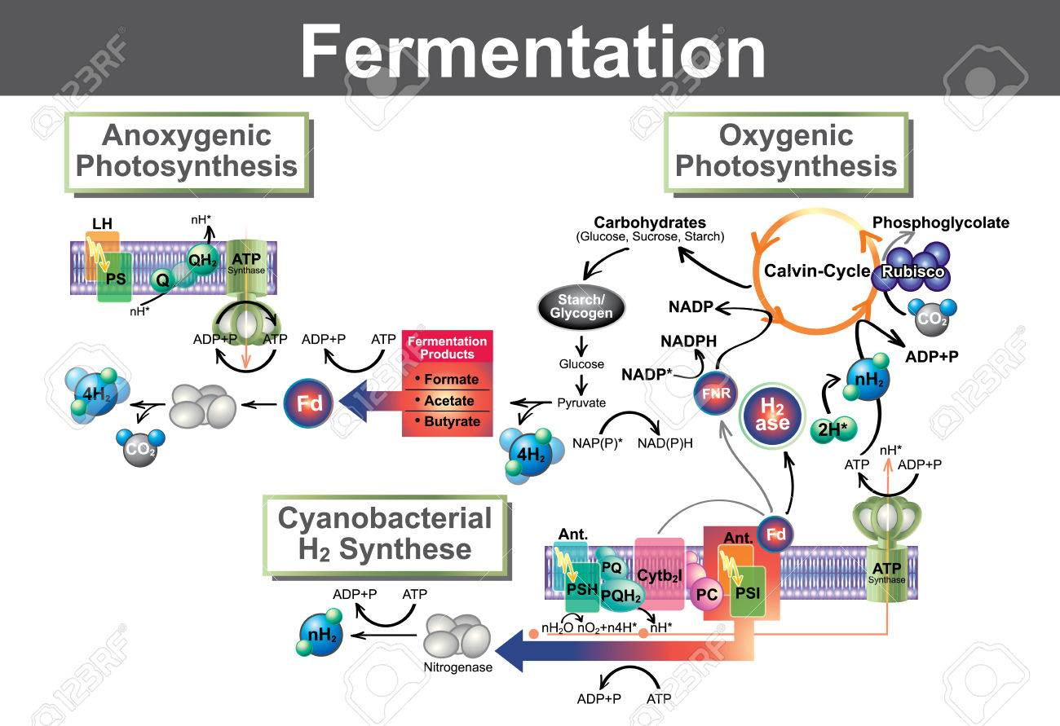
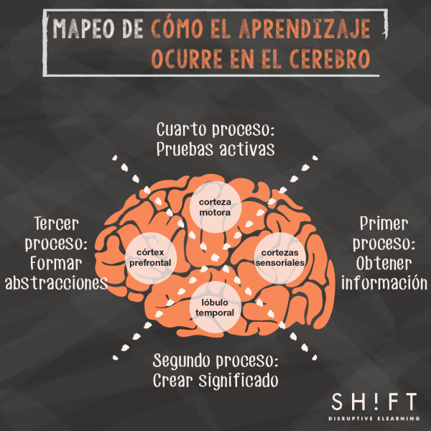
A diferencia de los estudios descriptivos, correlacionales o experimentales, más que determinar la relación de causa y efectos entre dos o más variables, la investigación cualitativa se interesa más en saber cómo se da la dinámica o cómo ocurre el proceso en que se da el asunto o problema.

Slide 15
Características de la investigación con enfoque cualitativo (Fraenkel y Wallen,1996)
El ambiente natural y el contexto en que se da el asunto o problema es la fuente directa y primaria, y la labor del investigador constituye ser el instrumento clave en la investigación.
La recolección de los datos es una mayormente verbal que cuantitativa.
Los investigadores enfatizan tanto los procesos como lo resultados.
El análisis de los datos se da más de modo inductivo.
Se interesa mucho saber cómo los sujetos en una investigación piensan y que significado poseen sus perspectivas en el asunto que se investiga.

Slide 16
El proceso investigativo (1/3)
(Bunge, 2015)
Identificación del problema a investigar – no estricto a unas variables específicas, el mismo problema o asunto sé reformula a medida que se lleva la investigación en sus inicios.
Identificación de los participantes – generalmente es una muestra seleccionada, no aleatoria, ya que el investigador procura por una muestra que concierne más a los propósitos específicos de la investigación.

Slide 17
El proceso investigativo (2/3)
La formulación de hipótesis – contrario a los estudios cuantitativos, las hipótesis no se formulan al inicio de la investigación, sino más bien que surgen a medida que se lleva acabo la investigación. Las mismas pueden ser modificadas, o surgen nuevas o descartadas en el proceso.
La colección de los datos – no se someten a análisis estadísticos (si algunos es mínimo, tales como porcientos...) o que los mismos se manipulen como en los estudios experimentales. Los datos no se recogen al final al administrar instrumentos, sino que se van recogiendo durante el proceso que es continuo durante toda la investigación.

Slide 18
El proceso investigativo (3/3)
El análisis de los datos – es uno mayormente de síntesis e integración de la información que se obtiene de diverso instrumentos y medios de observación. Prepondera más un análisis descriptivo coherente que pretende lograr una interpretación minuciosa y detallada del asunto o problema de investigación. (Enfoque holístico)
Conclusiones – se derivan o se infieren continuamente durante el proceso. Contrario a los estudios de índole cuantitativas que resultan al final de la investigación, en el estudio cualitativo se reformulan a medida que se vaya interpretando los datos.

Slide 19
Formas de desarrollar la investigación cualitativa (1/2)
(Sampieri, 2016)
Observación participativa
  El investigador participa dentro de la situación o problema que se vaya a investigar. Ejemplo fue el caso de Oscar Lewis quién convivió con familias mexicanas de diferentes estratos sociales y al interpretar y redactar sus experiencias escribió su libro, Antropología de la pobreza en expone su teoría sobre la cultura de la pobreza.

Slide 20
Formas de desarrollar la investigación cualitativa (2/2)
2. Observación no-participativa
El investigador observa y toma datos. Los estudios realizados por Jean Piaget es un buen ejemplo de su método de observación natural.
  Simulaciones – es un método de observación no participativa donde se crea una situación y los sujetos actúan y se les observa.
  Estudio de casos - llevar a cabo un estudio exhaustivo de una persona, una sala de clase, escuela o institución.

Slide 21
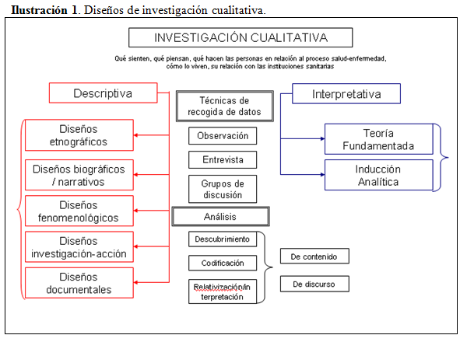
(Hernández, 2017)

Slide 22
Técnicas de recogida de datos
(Bunge, 2015)
Observación
Es el proceso que faculta a los investigadores a aprender acerca de las actividades de las personas en estudio en el escenario natural a través de la observación y participando en sus actividades
Entrevista
Se define como la conversación de dos o más personas en un lugar determinado para tratar un asunto. Técnicamente es un método de investigación científica que utiliza la comunicación verbal para recoger informaciones en relación con una determinada finalidad
Grupos de discusión
Se trata de una metodología específica indicada para evaluar actitudes e influencias sociales que tienen un impacto en la conducta de las personas. Es especialmente útil para obtener información relacionada con un problema sobre el cual se sabe muy poco, probar mensajes informativos o educacionales, o recolectar información sobre cómo puede reaccionar un grupo ante una estrategia determinada

Slide 23
Tipos de análisis
Descubrimiento
Buscar temas examinado datos de todos los medios posibles
Codificación
Es el proceso mediante el cual se agrupa la información obtenida en categorías que concentran las ideas, conceptos o temas similares descubiertos por el investigador, o los pasos y fases de un proceso
Revitalización
Interpretar los datos en el contexto en que fueron recogidos

Slide 24
DISEÑO DESCRIPTIVO
(Hernández 2017)

Slide 25

Diseño Etnográfico (1/4)
Buscan describir y analizar ideas, creencias, significados, conocimientos y prácticas de grupos, culturas y comunidades. Incluso pueden ser muy amplios y abarcar la historia, la geografía y los subsistemas socioeconómico, educativo, político y cultural de un sistema social (rituales, símbolos, funciones sociales, parentesco, migraciones, redes, entre otros).
La etnografía nace de la Antropología y su padre es Malinowski.

Slide 26

Diseño Etnográfico (2/4)
Estudio del todo complejo de un grupo humano: cultura material e inmaterial, por tanto, economía, familia y parentesco, alimentación, relaciones sociales, política, simbología,lenguaje.

Slide 27
Diseño Etnográfico (3/4)
Objeto de estudio
Un grupo humano cultural o étnicamente diferenciado.

Slide 28
Diseño Etnográfico (4/4)
Métodos de recogida de datos
Observación participante y la entrevista en profundidad.

Slide 29
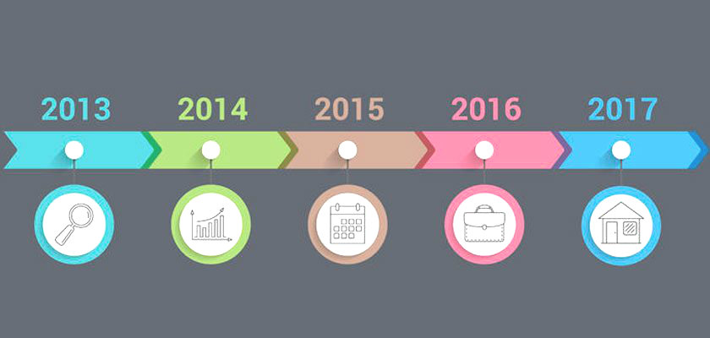
Diseño Biográfico o narrativo(1/4)
Muestra el testimonio subjetivo de un informante en el que se recogen los hechos, experiencias, opiniones, valoraciones, conceptualizaciones de su propia existencia. Es esencialmente una descripción fenomenológica que exige de cuatro habilidades en el investigador: observar, escuchar, comparar y escribir.

Slide 30

Diseño Biográfico o narrativo(2/4)
Objeto de estudio
Un informante de especial relevancia cuya vida, al completo o una parte de ella, ilustran de forma sustancial algún aspecto de interés para el objeto de estudio del investigador.
Pueden incluirse más de un informante según el tipo de diseño. Hablaríamos entonces de un estudio de casos.

Slide 31
Diseño Biográfico o narrativo(3/4)
Métodos de recogida de datos
Predominantemente la entrevista, la entrevista en profundidad, basada en múltiples encuentros con el informante.
Según el tipo de diseño biográfico, se pueden incluir otro tipo de documentos: grabaciones de vídeo, imágenes, cartas privadas, diarios personales, etc.

Slide 32
Diseño Biográfico o narrativo(4/4)
Existen tres diseños que utilizan el método biográfico:
El relato de vida o relato biográfico. Es el relato que hace un informante de su vida, su historia tal y como la ha vivido.
La historia de vida. Comprende, además del relato biográfico en palabras del protagonista, otra información adicional del propio informante o externa, que ayudan a dar valor histórico a la vida del sujeto, sus palabras y su contexto.
Los Biogramas. Es la suma de un conjunto de biografías que se recopilan a efectos comparativos. Normalmente se seleccionan unos temas acotados de la biografía de los informantes sobre los que se centra la recogida de datos. Por tanto, se trata de biografías más abreviadas.

Slide 33

Diseños fenomenológicos (1/4)
Definición
Estudio de los fenómenos sociales desde la perspectiva de los actores sociales. Muchos estudios y trabajos que utilizan este enfoque se autodefinen como etnográficos. Por motivos etimológicos, de extensión y de tradición académica (Antropología clásica), los entenderemos diferentes, no tanto en los métodos como en el objeto de estudio.

Slide 34

Diseños fenomenológicos (2/4)
Objeto de estudio
Grupos humanos, instituciones sociales. Hablamos de etnografía si se refiere a un grupo humano cultural o étnicamente diferenciado.

Slide 35
Diseños fenomenológicos (3/4)
Métodos de recogida de datos
Trabajo de campo, la observación participante y la entrevista en profundidad. Es decir, conductas observadas y palabras (escritas o habladas).

Slide 36
Tres premisas teóricas básicas del diseño fenomenológico (4/4)
Los seres humanos actúan en relación con objetos del mundo físico y de otros seres de su ambiente sobre la base de los significados que éstos tienen para ellos.
Estos significados se derivan o brotan de la interacción social (comunicación, entendida en sentido amplio) que se da en medio de los individuos. La comunicación es simbólica, ya que nos comunicamos por medio del lenguaje y otros símbolos; es más, al comunicarnos creamos o producimos símbolos significativos.
Estos significados se establecen y modifican por medio de un proceso interpretativo: “el actor selecciona, modera, suspende, reagrupa y transforma los significados a la luz de la situación en que se encuentra y la dirección de su acción. Los significados son usados y revisados como instrumentos para la guía y formación de la acción”.

Slide 37
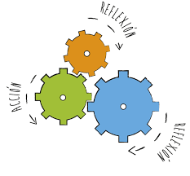
Diseño Investigación-acción(1/4)
Definición
Diseño basado en el posicionamiento de intervención –no neutro ni distante- del investigador cuya acción y participación, junto a la de los grupos implicados, ayuda a transformar la realidad a través de dos procesos, conocer y actuar, pues su finalidad es práctica, la de que los participantes puedan dar respuesta a un problema a partir de sus propios recursos (conocimiento y reflexión, intervención, acción y resolución).

Slide 38

Diseño Investigación-acción(2/4)
Objeto de estudio
Grupos humanos, poblaciones, que presentan un problema que requiere de la intervención de un investigador para ayudar a la búsqueda de su resolución.

Slide 39
Diseño Investigación-acción(3/4)
Métodos de recogida de datos
Observación participante. Entrevistas en profundidad. Entrevistas grupales. Talleres. Revisión de textos y documentos. Trabajo de campo.

Slide 40
Diseño Investigación-acción(4/4)
Objetivos concretos
a) Generar un conocimiento a partir del propio conocimiento popular
b) Como consecuencia de ese conocimiento, da lugar al inicio de una estrategia de acción para el cambio
c) Conectar todo este proceso de conocimiento, transformación y acción con otros similares para la transformación de la realidad social

Slide 41

DISEÑO DOCUMENTAL (1/3)
Definición
La investigación documental es aquella que se realiza a través de la consulta de documentos (libros, revistas, periódicos, memorias, anuarios, registros, códices, constituciones, etc.).
Un tipo específico de investigación documental es la investigación secundaria, dentro de la cual podremos incluir a la investigación bibliográfica y toda la tipología de revisiones existentes (revisiones narrativas, revisión de evidencias, meta-análisis, metasíntesis).

Slide 42

DISEÑO DOCUMENTAL (2/3)
Objeto de estudio
El sentido estricto, la unidad de análisis son los propios documentos.

Slide 43
DISEÑO DOCUMENTAL (3/3)
Métodos de recogida de datos
La recogida de datos debe ser un proceso sistemático bien definido y especificado en el diseño. Hay que citar las fuentes y cómo se accedió a ellas. Puede tratarse de un archivo, de una hemeroteca, o de una o varias bases de datos.

Slide 44
DISEÑO INTERPRETATIVO
(Bunge, 2015, Hernández 2017)

Slide 45

TEORIA FUNDAMENTADA (GROUNDED THEORY)
Diseño metodológico que pretende generar teorías que expliquen un fenómeno social en su contexto natural

Slide 46

Objeto de estudio
Un fenómeno social, para lo cual se sirve de informantes.

Slide 47
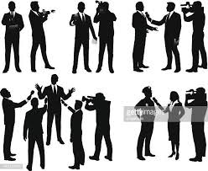
Métodos de recogida de datos
Para conocer el fenómeno se seleccionan informantes. Su selección viene definida en el muestreo teórico y la saturación. El muestreo teórico selecciona casos o participantes conforme a la necesidad de precisión y refinamiento de la teoría que se está desarrollando.

Slide 48

Intencionalidad de la teoría fundamentada
La Teoría Fundamentada es sobre todo una metodología adaptada al estudio de la realidad social. Tiene sus antecedentes en el Interaccionismo Simbólico de Mead. Su pretensión última es comprender cómo funciona el mundo, acceder a la comprensión humana. La investigación basada en la Teoría Fundamentada es más interpretativa que descriptiva. La gente no está presente en los discursos, pero sí los conceptos que el investigador elabora a través de lo que la gente dice y hace. (UJaen, 2017)

Slide 49

INDUCCIÓN ANALÍTICA
La inducción analítica es un procedimiento para verificar teorías y proposiciones basadas en datos cualitativos

Slide 50


Objeto de estudio
Verificar teorías, proposiciones
basado en datos cualitativos.

Slide 51
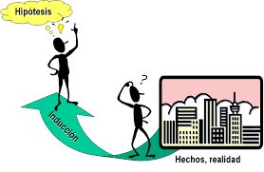
Métodos de recogida de datos
Búsqueda activa de casos negativos que refuten la teoría o la proposición. Hay que buscar informantes y escenarios que puedan proporcionar de forma inductiva los datos para refutar las teorías o proposiciones o, en su caso, verificarlas.

Slide 52
Los pasos que incluye la inducción analítica son simples y directos:
1.Desarrollar una definición aproximada del fenómeno a explicar (tomada de la literatura o de otras investigaciones, de la teoría o del conocimiento aceptado).
2.Formular una hipótesis para explicar dicho fenómeno (conforme a las fuentes citadas en el apartado anterior).
3.Estudiar un caso para ver si la hipótesis se ajusta.
4.Si la hipótesis no explica el caso, reformularla o redefinir el fenómeno.
5.Buscar activamente casos negativos que refuten el fenómeno.
6.Cuando se encuentren, reformular la hipótesis o redefinir el fenómeno.
7.Continuar hasta que se ha puesto a prueba adecuadamente la hipótesis examinado una amplia gama de casos.

Slide 53
Bibliografía
Bunge, Mario (2015). La investigación científica. España, siglo XXI
¿De qué depende que una investigación se inicie como exploratoria, descriptiva, correlacional o explicativa? (2016). En: Hernández Sampieri, Carlos Fernández-Collado, Pilar Baptista Lucio. México: McGraw-Hill. 850 pp.
Fraenkel, J.R. and Wallen, N.E., (1996). How to Design and Evaluate Research. USA: Mc. Fraw-Hill Inc.
Hernández, R., Fernández, C. y Baptista, P. (2017). Metodología de la investigación (5ª ed.). Distrito Federal, México:
McGraw-Hill.
Universidad de Jaen (2017). Método cualitativo Disponible en:http://www.ujaen.es/investiga/tics_tfg/enfo_cuali.html Consultado el 12 de julio de 2019.

